Slide 1
第32讲 乙醇和乙酸 基本营养物质

Slide 2
1.了解乙醇、乙酸的组成。
2.了解乙醇、乙酸的主要性质。
3.了解乙醇、乙酸的重要应用。
4.了解酯化反应。
5.了解糖类、油脂和蛋白质的组成和主要性质。
6.了解三类营养物质在生活中的应用。
7.了解葡萄糖的检验方法。
考点一
考点二
考点三
探究高考 明确考向
练出高分

Slide 3
考点一 乙醇和乙酸的结构与性质

Slide 4
1.乙醇、乙酸的结构和性质的比较
物质名称 |  | 乙醇 | 乙酸
结构简式及官能团 |  | CH₃CH₂OH —OH | CH₃COOH —COOH
物理性质 | 色、味、态 | 无色特殊香味的液体 | 无色刺激性气味的液体
 | 挥发性 | 易挥发 | 易挥发
 | 密度 | 比水小

Slide 5
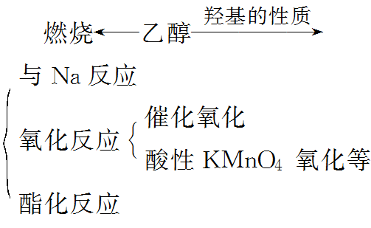
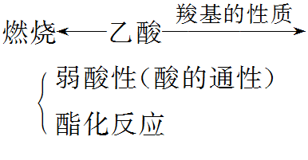
物理性质 | 溶解性 | 与 任意比互溶 | 与 任意比互溶
化学性质
水、乙醇
水
答案

Slide 6
完成下列关于乙醇、乙酸的化学方程式。
(1)Na与乙醇的反应
。
(2)乙醇的催化氧化
2CH₃CH₂OH＋2Na―→ 2 CH₃CH₂ONa＋H₂↑
(3)乙醇和乙酸的酯化反应
。
答案

Slide 7
(4)乙酸与CaCO₃反应
。
2CH₃COOH＋CaCO₃―→ (CH₃COO)₂Ca＋CO₂↑＋H₂O
2.乙酸乙酯的制取
(1)实验原理
CH₃COOCH₂CH₃＋H₂O。
答案

Slide 8
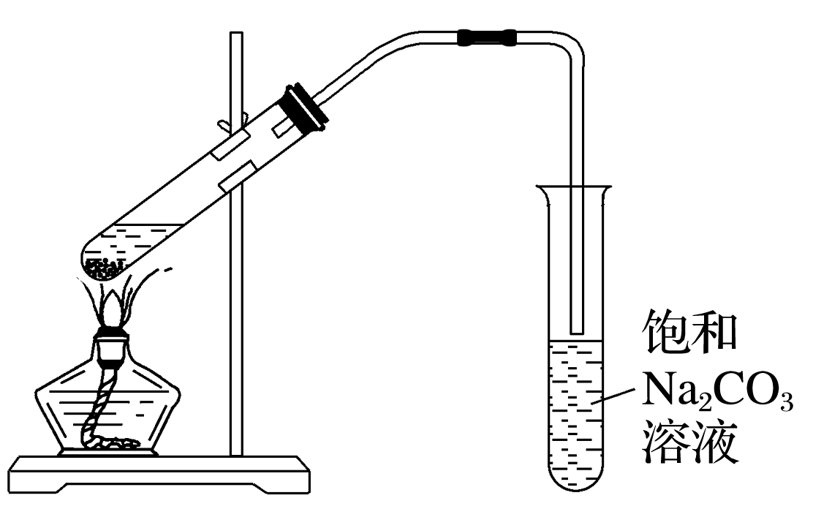
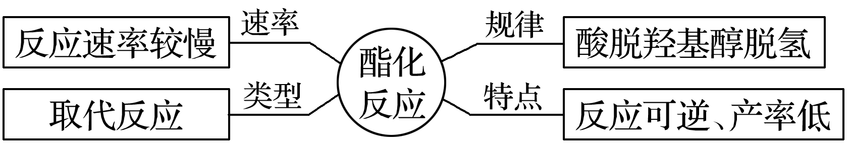
(2)实验装置
(3)反应特点

Slide 9
(4)反应条件及其意义
①加热，主要目的是提高反应速率，其次是使生成的乙酸乙酯挥发而收集，使平衡向正反应方向移动，提高乙醇、乙酸的转化率。
②以浓硫酸作催化剂，提高反应速率。
③以浓硫酸作吸水剂，提高乙醇、乙酸的转化率。
④可适当增加乙醇的量，并有冷凝回流装置，可提高产率。
(5)饱和Na₂CO₃溶液的作用及现象
①作用：降低乙酸乙酯的溶解度、反应乙酸、溶解乙醇；
②现象：在饱和Na₂CO₃溶液上方有透明的、有香味的油状液体。

Slide 10
3.乙酸乙酯的水解反应
在酸性或碱性条件下均可发生水解反应。
CH₃COOC₂H₅＋NaOH (完全)。
CH₃COONa＋C₂H₅OH
答案

Slide 11
深度思考
1.能否用Na检验酒精中是否有水？应如何检验酒精中的少量水？
答案 不能，因为Na与乙醇也发生反应。实验室常用无水CuSO₄来检验乙醇中是否含水。
2.怎样鉴别乙酸和乙醇？
答案 物理方法：闻气味法。有特殊香味的是乙醇，有强烈刺激性气味的是乙酸。
答案

Slide 12
1
2
3
4
5
6
题组一 乙醇、乙酸的结构与性质
1.下列关于有机物的说法错误的是( )
A.乙醇中是否含有水，可用无水硫酸铜来检验
B.乙醇和乙酸的熔点和沸点都比C₂H₆、C₂H₄的熔点和沸点高
C.乙酸的分子式为CH₃COOH，属于弱电解质
D.食醋中含有乙酸，乙酸可由乙醇氧化得到
解析 乙醇、乙酸常温下都是液体，而C₂H₆、C₂H₄是气体，B正确；
CH₃COOH是乙酸的结构简式，C错误。
C
解析答案

Slide 13
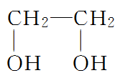
1
2
3
4
5
6
2.关于乙醇的下列说法正确的是( )
A.同质量的乙醇和乙二醇( )分别与足量的金属钠反应前者放出
的氢气多
B.将铜片在酒精灯火焰上加热后插入到无水乙醇中，放置片刻，铜片
质量最终不变
C.可以用乙醇从碘水中萃取单质碘
D.乙醇能与乙酸在一定条件下反应生成乙酸乙酯和水，说明乙醇具有
碱性
解析答案

Slide 14
1
2
3
4
5
6
解析 同质量的乙醇中羟基的物质的量比乙二醇少，放出的氢气也少，A错误；
由于乙醇与水互溶，所以乙醇不能作为碘水的萃取剂，C错误；
乙醇与乙酸的酯化反应，只能证明乙醇中有羟基并不能说明乙醇有碱性，D错误。
答案 B

Slide 15
1
2
3
4
5
6
3.下列物质都能与Na反应放出H₂，其产生H₂的速率排列顺序正确的是( )
①C₂H₅OH ②CH₃COOH(aq) ③NaOH(aq)
A.①＞②＞③ B.②＞①＞③
C.③＞①＞② D.②＞③＞①
D
答案

Slide 16
1
2
3
4
5
6
题组二 酯的制取和性质
4.下列说法不正确的是( )
A.酯类物质是形成水果香味的主要成分
B.用碳酸钠溶液鉴别乙醇、乙酸和乙酸乙酯
C.乙酸乙酯、油脂与NaOH溶液反应均有醇生成
D.在酸性条件下，CH₃CO¹⁸OC₂H₅的水解产物是CH₃CO¹⁸OH和C₂H₅OH
解析答案

Slide 17
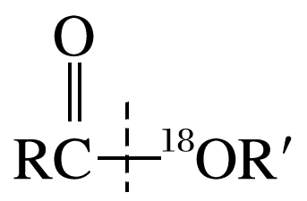
1
2
3
4
5
6
解析 A项，各种水果香味多数是因为含有不同的酯类物质导致的，正确；
B项，乙醇溶于碳酸钠溶液，乙酸与碳酸钠反应产生气泡，乙酸乙酯浮于溶液表面，正确；
C项，乙酸乙酯水解生成乙醇，油脂水解生成丙三醇，正确；
D项，乙酸乙酯水解时断键处是按图中虚线 进行的，应在
醇中含有¹⁸O原子，错误。
答案 D

Slide 18
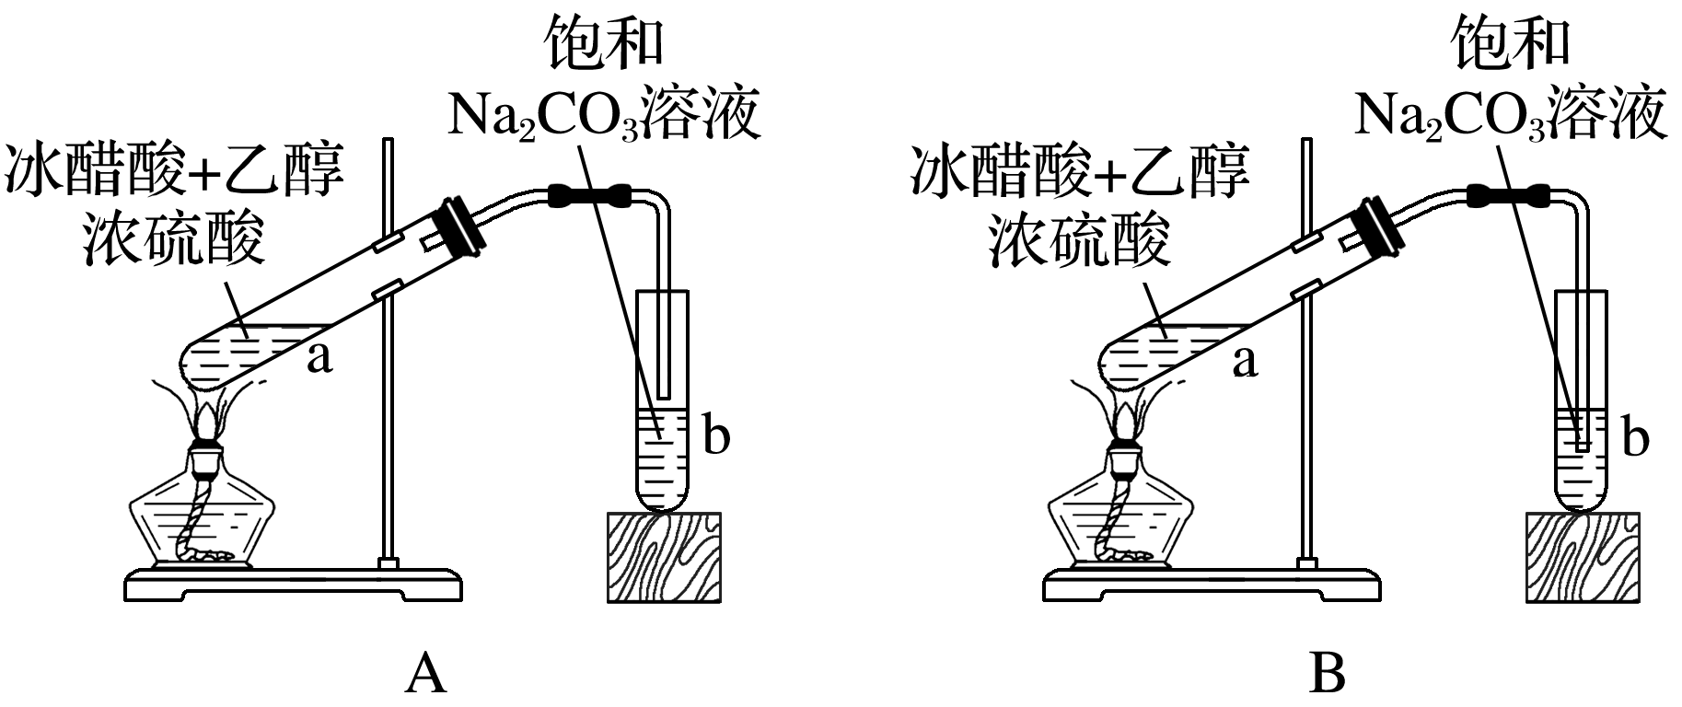
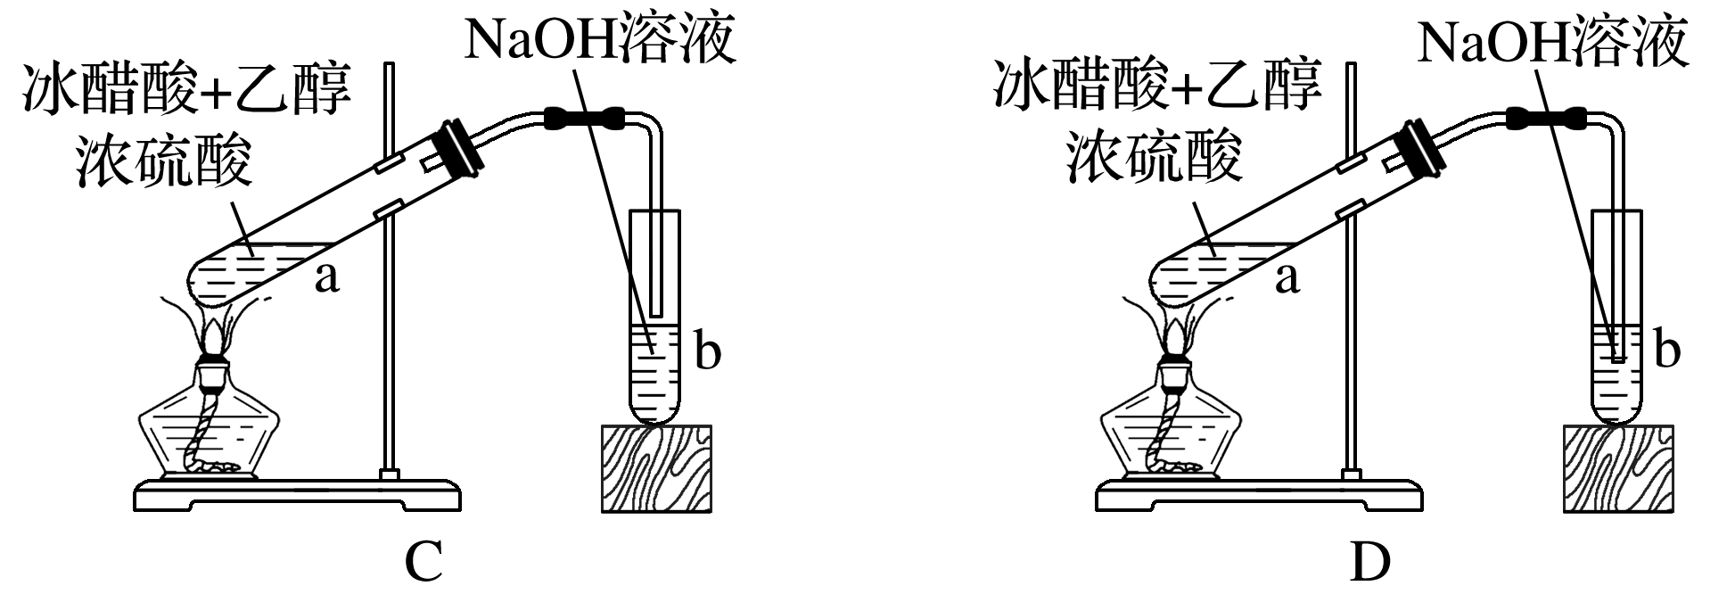
1
2
3
4
5
6
5.某课外兴趣小组欲在实验室里制备少量乙酸乙酯，该小组的同学设计了以下四个制取乙酸乙酯的装置，其中正确的是( )
A
解析 B和D中的导管插到试管b内液面以下，会引起倒吸，B、D错；
C项试管b中的试剂NaOH溶液会与生成的乙酸乙酯反应，C错。
解析答案

Slide 19
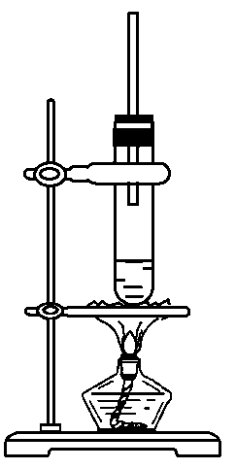
1
2
3
4
5
6
6.1-­丁醇和乙酸在浓硫酸作用下，通过酯化反应制得乙酸丁酯，反应温度为115～125 ℃，反应装置如右图，下列对该实验的描述错误的是( )
A.不能用水浴加热
B.长玻璃管起冷凝回流作用
C.提纯乙酸丁酯需要经过水、氢氧化钠溶液洗涤
D.加入过量乙酸可以提高1­-丁醇的转化率
解析答案

Slide 20
1
2
3
4
5
6
解析 该酯化反应需要的温度为115～125 ℃，水浴的最高温度为
100 ℃，A项正确；
长导管可以起到冷凝回流酸和醇的作用，B项正确；
乙酸丁酯在氢氧化钠溶液中容易发生水解，C项错；
在可逆反应中，增加一种反应物的用量可以提高另一种反应物的转化率，D项正确。
答案 C

Slide 21

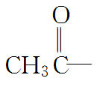
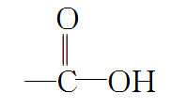
练后反思 方法指导
1.比较乙酸、水、乙醇、碳酸分子中羟基氢的活泼性
 | 乙酸 | 水 | 乙醇 | 碳酸
分子结构 | CH₃COOH | H—OH | C₂H₅OH
与羟基直接相连的原子或原子团 |  | —H | C₂H₅—
遇石蕊溶液 | 变红 | 不变红 | 不变红 | 变浅红

Slide 22
与Na | 反应 | 反应 | 反应 | 反应
与Na₂CO₃溶液 | 反应 | 水解 | 不反应 | 反应
羟基氢的活动性强弱 | CH₃COOH>H₂CO₃>H₂O>CH₃CH₂OH
归纳总结 羟基氢的活动性强弱关系：强酸>弱酸>H₂O>醇。

Slide 23
2.有机实验中应注意的问题
(1)加热方面
①用酒精灯加热：火焰温度一般在400～500 ℃，教材中的实验需要用酒精灯加热的有乙烯的制备、乙酸乙酯的制备、蒸馏石油的实验、石蜡的催化裂化实验。
②水浴加热：银镜反应(温水浴)、乙酸乙酯的水解(70～80 ℃水浴)、蔗糖的水解(热水浴)。
(2)蒸馏操作中应注意的事项
温度计的水银球位于蒸馏烧瓶的支管口处；烧瓶中加碎瓷片防暴沸；冷凝管一般选用直形冷凝管，冷凝剂的流动方向与被冷凝的液体的流动方向应相反。

Slide 24
(3)萃取、分液操作时应注意的事项
萃取剂与原溶剂应互不相溶；若是分离，萃取剂不能与溶质发生反应；分液时下层液体从分液漏斗的下口放出，上层液体应从分液漏斗的上口倒出。
(4)冷凝回流问题
当需要使被汽化的物质重新流回到反应容器中时，可通过在反应容器的上方添加一个长导管达到此目的(此时空气是冷凝剂)，若需要冷凝的试剂沸点较低，则需要在容器的上方安装冷凝管，常选用球形冷凝管，此时冷凝剂的方向是下进上出。

Slide 25
(5)在有机制备实验中利用平衡移动原理，提高产品的产率
常用的方法有：①及时蒸出或分离出产品；②用吸收剂吸收其他产物如水；③利用回流装置，提高反应物的转化率。
返回

Slide 26
考点二 基本营养物质——糖类、油脂、
蛋白质

Slide 27
1.糖类、油脂、蛋白质的化学组成
有机物 |  | 元素组成 | 代表物 | 代表物分子 | 水溶性
糖 类 | 单糖 | C、H、O | 葡萄糖、果糖
 | 二糖 |  | 麦芽糖、蔗糖
 | 多糖 |  | 淀粉、纤维素
油脂 | 油 | C、H、O | 植物油 | 不饱和高级脂肪酸甘 油酯
 | 脂肪 | C、H、O | 动物脂肪 | 饱和高级脂肪酸甘油酯
蛋白质 |  | S、P等 | 酶、肌肉、毛发等 | 氨基酸连接成的高分子
C₆H₁₂O₆
易溶
C₁₂H₂₂O₁₁
易溶
(C₆H₁₀O₅)_{n}
不溶
不溶
C、H、O、N、
答案

Slide 28
2.糖类、油脂、蛋白质的性质
有机物 |  | 特征反应 | 水解反应
糖类 | 葡萄糖
 | 蔗糖 |  | 产物为 与
 | 淀粉 | 遇碘单质(I₂)变 色 | 产物为
油脂 |  |  | 酸性条件下：产物为 、 ；碱性条件下(皂化反应)：产物为 、高级脂肪酸盐
蛋白质 |  | ①遇浓硝酸变 色 ②灼烧有 气味 | 生成氨基酸
葡萄糖
果糖
蓝
葡萄糖
甘油
高级脂肪酸
甘油
黄
烧焦羽毛
答案

Slide 29
3.糖类、油脂、蛋白质的用途
(1)糖类物质是绿色植物光合作用的产物，是动植物所需能量的重要来源；葡萄糖是重要的工业原料，主要用于食品加工、医疗输液、合成药物等；纤维素可用于造纸，制造纤维素硝酸酯、纤维素乙酸酯、黏胶纤维等。
(2)油脂提供人体所需要的能量，等质量的糖类、油脂、蛋白质完全氧化时，油脂放出的热量最多。油脂用于生产高级脂肪酸和甘油。

Slide 30
(3)蛋白质是人体必需的营养物质，在工业上有很多用途，动物的毛、皮、蚕丝可制作服装，酶是一类特殊的蛋白质，是生物体内重要的催化剂。

Slide 31
1
2
3
4
5
6
7
题组一 糖类的概念、组成和性质
1.下列关于糖类的说法中正确的是 ( )
A.糖类都能发生水解反应
B.单糖都能发生银镜反应
C.葡萄糖与果糖是同分异构体，淀粉与纤维素也是同分异构体
D.单糖都能发生酯化反应
解析答案

Slide 32
1
2
3
4
5
6
7
解析 单糖不能水解，A错；
果糖中不含醛基，不能发生银镜反应，B错；
淀粉和纤维素不是同分异构体，C错；
所有的单糖都含有羟基，故能发生酯化反应，D正确。
答案 D

Slide 33
1
2
3
4
5
6
7
2.将土豆切开，一段时间后可观察到切面变蓝，说明土豆中含有 ( )
A.淀粉和I－ B.淀粉和I₂
C.淀粉和KIO₃ D.葡萄糖和I₂
解析 I－被空气中的氧气氧化成I2，遇淀粉显蓝色。
A
解析答案

Slide 34
1
2
3
4
5
6
7
3.核糖是合成核酸的重要原料，结构简式为CH₂OH—CHOH—CHOH—CHOH—CHO，下列关于核糖的叙述正确的是( )
A.与葡萄糖互为同分异构体
B.可与新制的Cu(OH)₂悬浊液作用生成红色沉淀
C.不能发生取代反应
D.可以使紫色的石蕊溶液变红
解析答案

Slide 35
1
2
3
4
5
6
7
解题指导 核糖为多羟基醛，具有—OH与—CHO的性质。
解析 分析核糖的结构简式可知其化学式为C₅H₁₀O₅，而葡萄糖的化学式为C₆H₁₂O₆，故A项不正确；
核糖分子中含有—CHO，故可与新制Cu(OH)₂悬浊液反应生成红色沉淀，B项正确；
核糖分子中含有—OH，可与酸发生取代反应，但没有—COOH，不显酸性，不能使紫色的石蕊溶液变红，C、D两项不正确。
答案 B

Slide 36
1
2
3
4
5
6
7
题组二 油脂的组成和性质
4.油脂是多种高级脂肪酸的甘油酯。油脂的下述性质和用途中，与其含有不饱和的碳碳双键有关的是( )
A.油脂是产生能量最高的营养物质
B.利用油脂在碱性条件下的水解，可以制甘油和肥皂
C.植物油通过氢化(加氢)可以变为脂肪
D.脂肪是有机体组织里储存能量的重要物质
C
答案

Slide 37
1
2
3
4
5
6
7
5.下列关于油脂的叙述中，不正确的是( )
A.天然油脂没有固定的熔点和沸点，所以天然油脂是混合物
B.油脂在人体内的化学变化主要是在脂肪酶的催化下进行水解
C.油脂是酯的一种
D.植物油和矿物油都不能使溴水褪色
D
解题指导 油和脂都属于酯，油的不饱和度高，呈液态，脂肪是固态。
解题指导
答案

Slide 38
1
2
3
4
5
6
7
题组三 蛋白质的组成和性质
6.下列说法不正确的是( )
A.动物皮革的主要成分是蛋白质
B.天然蛋白质水解的最终产物是α­-氨基酸
C.皮革鞣制过程中使用的K₂Cr₂O₇会使蛋白质盐析
D.“皮革奶”灼烧时有烧焦羽毛的气味
解析答案

Slide 39
1
2
3
4
5
6
7
解题指导 天然蛋白质都是由α­-氨基酸缩聚而成的，在加热、酸、碱、紫外线、重金属盐等的作用下能变性。
解析 动物的毛皮的主要成分为蛋白质，A项正确；
天然蛋白质水解的最终产物为α­-氨基酸，B项正确；
K₂Cr₂O₇为强氧化性盐，使蛋白质变性，C项错误；
“皮革奶”含有蛋白质，灼烧时有烧焦羽毛气味，D项正确。
答案 C

Slide 40
1
2
3
4
5
6
7
B
7.有关蛋白质的叙述正确的是 ( )
A.蛋白质溶液中，加入浓的硫酸铵溶液有沉淀析出，加水后沉淀不
溶解
B.蛋白质属于天然高分子化合物
C.蛋白质的分子能透过半透膜
D.蛋白质跟浓盐酸作用时呈黄色
解析 蛋白质中加入浓的铵盐产生沉淀，加水后能够溶解，A不正确；
蛋白质为高分子化合物，分子直径较大，不能透过半透膜，C不正确；
含苯环的蛋白质与浓硝酸能发生颜色反应，而不是浓盐酸，D不正确。
解析答案

Slide 41
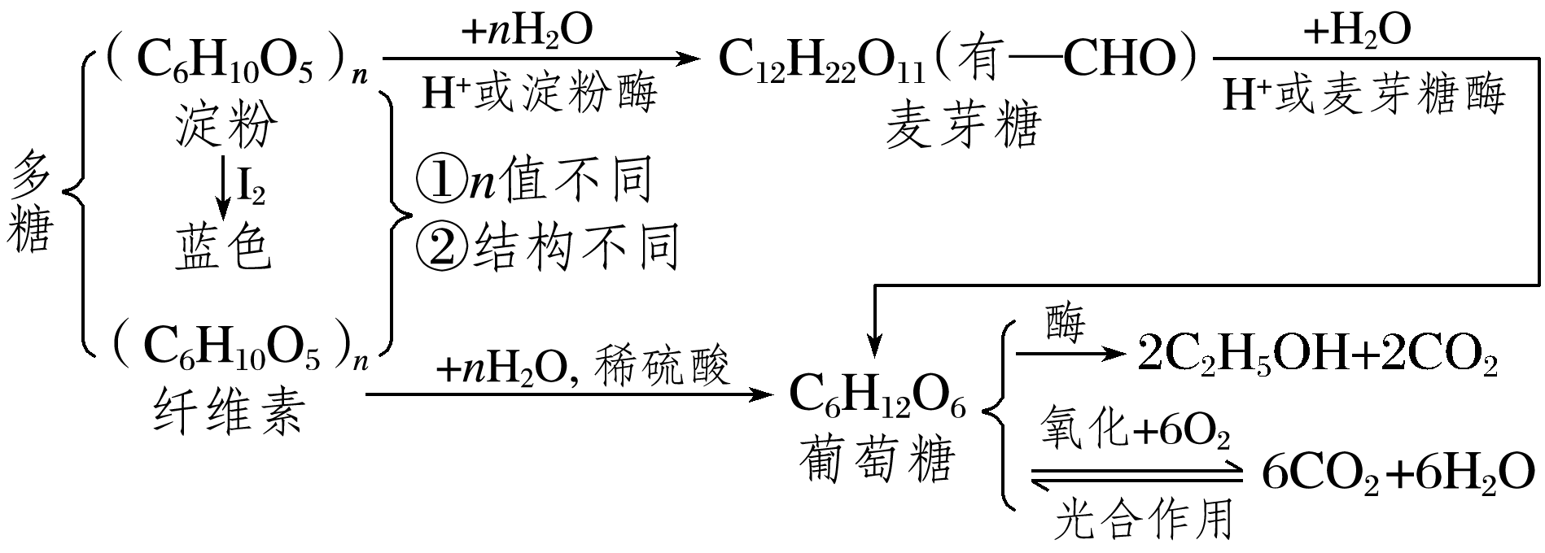
1.编织糖类知识网络
2.对比明确油脂“三化”
油脂中的“三化”是指氢化、硬化、皂化，氢化是指不饱和油脂与氢气发生加成反应生成饱和油脂的反应；通过氢化反应后，不饱和的液态油转化为常温下为固态的脂肪的过程称为硬化；皂化是指油脂在碱性条件下发生水解生成高级脂肪酸盐与甘油的反应。

Slide 42
3.聚焦盐析、变性异同
盐析：在轻金属盐或铵盐作用下，蛋白质从溶液中凝聚成固体析出，其实质是溶解度降低，是物理变化，此过程可逆，加水后仍可溶解，蛋白质仍保持原有的生理活性。
变性：在重金属盐、受热、紫外线、甲醛、酒精等作用下蛋白质凝聚成固体析出，其实质是结构性质发生变化，是化学变化，此过程不可逆，蛋白质失去原有的生理活性。
二者均是一定条件下，蛋白质凝聚成固体的过程。
返回

Slide 43
考点三 官能团决定物质性质

Slide 44

官能团 | 代表物 | 典型化学反应
碳碳双键 | 乙烯 | (1)加成反应：使溴的CCl₄溶液褪色 (2)氧化反应：使酸性KMnO₄溶液褪色
 | 苯 | (1)取代反应：①在Fe粉催化下与液溴反应；②在浓硫酸催化下与浓硝酸反应 (2)加成反应：在一定条件下与H₂反应生成环己烷 注意：与溴水、酸性高锰酸钾溶液都不反应

Slide 45
羟基—OH | 乙醇 | (1)与活泼金属(Na)反应 (2)催化氧化：在铜或银催化下被氧化成乙醛
羧基 —COOH | 乙酸 | (1)酸的通性 (2)酯化反应：在浓硫酸催化下与醇反应生成 酯和水
酯基 —COO— | 乙酸乙酯 | 水解反应：酸性或碱性条件
①醛基 —CHO ②羟基 —OH | 葡萄糖 | 与新制Cu(OH)₂悬浊液加热产生红色沉淀

Slide 46

1
2
3
4
5
6
题组一 官能团与物质性质的关系
1.下表为某有机物与各种试剂的反应现象，则这种有机物可能是( )
试剂 | 钠 | 溴水 | NaHCO₃溶液
现象 | 放出气体 | 褪色 | 放出气体
A.CH₂==CH—CH₂—OH
B.
C.CH₂==CH—COOH
D.CH₃COOH
解析答案

Slide 47
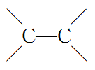
1
2
3
4
5
6
解析 C项中的“ ”能使溴水褪色，“—COOH”能与Na、NaHCO₃反应产生气体。
答案 C

Slide 48
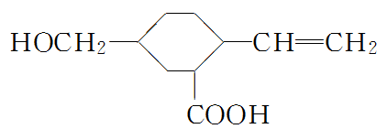
1
2
3
4
5
6
2.某有机物的结构如图所示，下列各项性质中，它不可能具有的是( )
①可以燃烧 ②能使酸性高锰酸钾溶液褪色 ③能跟NaOH溶液反应 ④能发生酯化反应 ⑤能发生聚合反应 ⑥能发生水解反应 ⑦能发生取代反应
A.①④ B.⑥
C.⑤ D.④⑥
解析答案

Slide 49
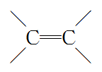
1
2
3
4
5
6
解析 大多数有机物都能燃烧；含有 ，能使酸性KMnO₄溶液褪色，能发生加聚反应；含有—COOH，能与NaOH反应，能发生酯化反应(属于取代反应)；含有—CH₂OH，能发生酯化反应。
答案 B

Slide 50
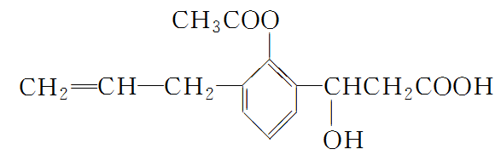
1
2
3
4
5
6
3. 某有机物的结构简式如图所示，则此有机物可发生反应的类型有( )
①取代反应 ②加成反应 ③消去反应 ④酯化反应 ⑤水解反应 ⑥氧化反应 ⑦中和反应
A.①②③④⑤⑥⑦ B.②③④⑤⑥
C.②③④⑤⑥⑦ D.①②③⑤⑥
解析答案

Slide 51
1
2
3
4
5
6
解析 该有机物中含有碳碳双键、酯基、醇羟基和羧基等官能团。碳碳双键和苯环可发生加成反应；酯基可发生水解反应；醇羟基可发生酯化反应(取代反应)、消去反应和氧化反应等；羧基可发生中和反应。
答案 A

Slide 52
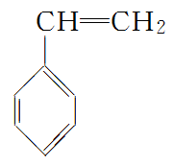
1
2
3
4
5
6
题组二 常见有机物的鉴别
4.下列实验方案不合理的是( )
A.鉴定蔗糖水解产物中有葡萄糖：直接在水解液中加入新制Cu(OH)₂
悬浊液
B.鉴别织物成分是真丝还是人造丝：用灼烧的方法
C .鉴定苯中无碳碳双键：加入酸性高锰酸钾溶液
D .鉴别苯乙烯( )和苯：将溴的四氯化碳溶液分别滴加到
少量苯乙烯和苯中
解析答案

Slide 53
1
2
3
4
5
6
解析 蔗糖水解实验的催化剂是稀硫酸，葡萄糖与新制Cu(OH)₂悬浊液的反应需在碱性条件下进行，因而必须先中和酸。
答案 A

Slide 54
1
2
3
4
5
6
5.下列检验方法或现象描述不正确的是( )
A.乙烷中是否混有乙烯，可通过溴水观察是否褪色进行检验
B.乙醇中是否混有水，可加无水硫酸铜粉末观察是否变蓝进行检验
C.乙醇中是否混有乙酸， 可加入金属钠观察是否产生气体进行检验
D.乙酸乙酯中是否混有乙酸，可加石蕊溶液观察是否变红进行检测
解析 A项，若乙烷中混有乙烯，通过溴水则会使溶液褪色；
B项，若乙醇中混有水，加无水硫酸铜粉末则变蓝；
C项，乙醇与乙酸均可与金属钠反应产生气体；
D项，乙酸乙酯中若混有乙酸，加石蕊溶液则会变红。
C
解析答案

Slide 55
1
2
3
4
5
6
6.某学生设计了四种实验方案并得出了自己的结论，其中实验方案设计及结论均正确的是( )
解析答案

Slide 56
1
2
3
4
5
6
解析 A项，方案正确，结论错误，因为当淀粉部分水解时，残留的淀粉也会使碘水变蓝色；
B、D项，方案设计及结论均不正确，因为当水解液呈酸性时，加入的Cu(OH)₂(或银氨溶液)首先与硫酸发生中和反应而无法与葡萄糖作用。
答案 C

Slide 57
依据官能团的特性鉴别有机物的试剂及现象总结
物质 | 试剂与方法 | 现象
饱和烃与不饱和烃 | 加入溴水或酸性KMnO₄溶液 | 褪色的是不饱和烃
羧酸 | 加入新制Cu(OH)₂ | 蓝色絮状沉淀溶解
 | NaHCO₃溶液 | 产生无色气泡
葡萄糖 | 加入银氨溶液，水浴加热 | 产生光亮银镜
 | 加入新制Cu(OH)₂悬浊液, 加热至沸腾 | 产生红色沉淀
淀粉 | 加碘水 | 显蓝色
蛋白质 | 加浓硝酸微热 | 显黄色
 | 灼烧 | 烧焦羽毛气味
返回

Slide 58
探究高考 明确考向

Slide 59
1
2
3
4
5
6
7
1.(2015·海南，9)下列反应不属于取代反应的是( )
A.淀粉水解制葡萄糖
B.石油裂解制丙烯
C.乙醇与乙酸反应制乙酸乙酯
D.油脂与浓NaOH反应制高级脂肪酸钠
解析答案

Slide 60
1
2
3
4
5
6
7
解析 A项，淀粉发生水解反应生成葡萄糖，该反应是取代反应，错误；
B项，石油裂解制丙烯的反应属于分解反应，不是取代反应，正确；
C项，乙醇与乙酸发生酯化反应生成乙酸乙酯和水，该反应是取代反应，错误；
D项，油脂与浓NaOH发生皂化反应生成高级脂肪酸钠和甘油，该反应属于取代反应，错误。
答案 B

Slide 61
1
2
3
4
5
6
7
2.(2014·福建理综，7)下列关于乙醇的说法不正确的是( )
A.可用纤维素的水解产物制取
B.可由乙烯通过加成反应制取
C.与乙醛互为同分异构体
D.通过取代反应可制取乙酸乙酯
解析答案

Slide 62
1
2
3
4
5
6
7
解析 A项正确，纤维素水解最终产物为葡萄糖，葡萄糖在酒化酶的作用下能转化为酒精；
B项正确，乙烯与水在一定条件下通过加成反应可生成乙醇；
C项错误，乙醇的分子式为C₂H₆O，乙醛的分子式为C₂H₄O，二者的分子式不同，不是同分异构体；
D项正确，乙醇和乙酸通过取代反应(酯化反应)生成乙酸乙酯。
答案 C

Slide 63
1
2
3
4
5
6
7
D
3.(高考选项组合题)下列说法中正确的是( )
A.糖类化合物都具有相同的官能团 (2013·广东理综，7A)
B.氨基酸、淀粉均属于高分子化合物 (2012·福建理综，7C)
C.植物油的主要成分是高级脂肪酸(2012·海南，2D)
D.油脂皂化反应得到高级脂肪酸盐与甘油(2015·浙江理综，10C)
解析 葡萄糖和果糖中含有不一样的官能团，A项错误；
淀粉和蛋白质均属于高分子化合物，而蛋白质的水解产物氨基酸不是高分子化合物，B项错误；
植物油的主要成分是高级脂肪酸甘油酯，C项错误。
解析答案

Slide 64
1
2
3
4
5
6
7
4.(2015·全国卷Ⅱ，8)某羧酸酯的分子式为C₁₈H₂₆O₅，1 mol 该酯完全水解可得到1 mol 羧酸和2 mol 乙醇，该羧酸的分子式为( )
A.C₁₄H₁₈O₅ B.C₁₄H₁₆O₄
C.C₁₆H₂₂O₅ D.C₁₆H₂₀O₅
解析 1 mol 分子式为C₁₈H₂₆O₅的羧酸酯完全水解可得到1 mol 羧酸和2 mol 乙醇，说明该羧酸酯分子中含有2个酯基，则C₁₈H₂₆O₅＋2H₂O―→羧酸＋2C₂H₆O，由质量守恒可知该羧酸的分子式为C₁₄H₁₈O₅，A项正确。
A
解析答案

Slide 65
1
2
3
4
5
6
7
5.(2015·全国卷Ⅱ，11)分子式为C₅H₁₀O₂并能与饱和NaHCO₃溶液反应放出气体的有机物有(不含立体异构)( )
A.3种 B.4种
C.5种 D.6种
解析 由该有机物的分子式及其能与饱和NaHCO₃溶液反应放出气体这一性质可知，该有机物属于饱和一元羧酸，其分子组成可表示为C₄H₉—COOH，丁基(C₄H₉—)有4种结构，所以该有机物有4种同分异构体，B项正确。
B
解析答案

Slide 66
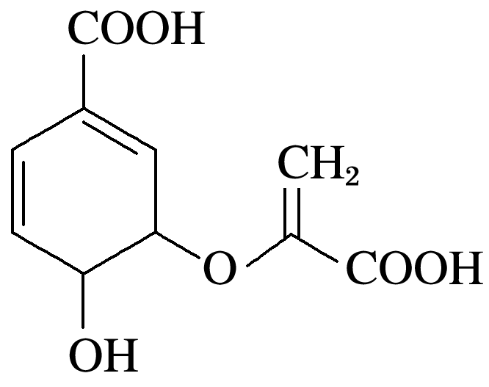
1
2
3
4
5
6
7
6.(2015·山东理综，9)分枝酸可用于生化研究。其结构简式如图。下列关于分枝酸的叙述正确的是( )
A.分子中含有2种官能团
B.可与乙醇、乙酸反应，且反应类型相同
C.1 mol 分枝酸最多可与3 mol NaOH发生中和反应
D.可使溴的四氯化碳溶液、酸性高锰酸钾溶液褪色，且原理相同
解析答案

Slide 67
1
2
3
4
5
6
7
解析 A项，分子中含有羧基、碳碳双键、羟基、醚键共4种官能团，错误；
B项，分枝酸分子中含有的羧基、羟基可分别与乙醇、乙酸发生酯化反应，正确；
C项，只有羧基可与NaOH 反应，故1 mol 分枝酸最多可与2 mol NaOH发生中和反应，错误；
D项，使溴的四氯化碳溶液褪色是因为碳碳双键与Br₂ 发生了加成反应，使酸性高锰酸钾溶液褪色是因为发生了氧化反应，错误。
答案 B

Slide 68
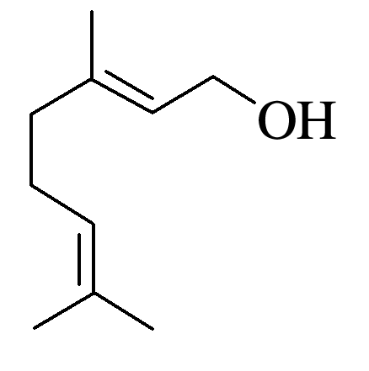
1
2
3
4
5
6
7
7.(2013·新课标全国卷Ⅰ，8)香叶醇是合成玫瑰香油的主要原料，其结构
简式如图： ，下列有关香叶醇的叙述正确的是( )
A.香叶醇的分子式为C₁₀H₁₈O
B.不能使溴的四氯化碳溶液褪色
C.不能使酸性高锰酸钾溶液褪色
D.能发生加成反应不能发生取代反应
解析答案
返回

Slide 69

1
2
3
4
5
6
7
解析 从结构简式看出香叶醇中含“ ”和醇“—OH”，碳碳双键能使溴的四氯化碳溶液、酸性高锰酸钾溶液褪色，能发生加成反应，醇“—OH”能发生取代反应，显然B、C、D均不正确。
答案 A
返回

Slide 70
练出高分

Slide 71
1
2
3
4
5
6
7
8
9
10
11
12
13
14
15
D
1.下列说法错误的是( )
A.乙醇和乙酸都是常用调味品的主要成分
B.75%(体积分数)的乙醇溶液常用于医疗消毒
C.乙醇和乙酸都能发生氧化反应
D.乙醇和乙酸之间能发生酯化反应，酯化反应和皂化反应互为逆反应
解析 厨房中料酒的有效成分是乙醇，食醋的有效成分是乙酸，故A正确；
乙醇、乙酸都能燃烧发生氧化反应，C正确；
皂化反应是指高级脂肪酸甘油酯在碱性条件下的水解反应，其条件与酯化反应的条件不同，D错。
解析答案

Slide 72
1
2
3
4
5
6
7
8
9
10
11
12
13
14
15
A
2.下列关于乙酸的叙述不正确的是( )
A.乙酸的分子式是C₂H₄O₂，其中有4个氢原子，因此是四元酸
B.乙酸是具有强烈刺激性气味的液体
C.乙酸易溶于水和乙醇
D.鉴别乙酸和乙醇的试剂可以是碳酸氢钠溶液
答案

Slide 73
1
2
3
4
5
6
7
8
9
10
11
12
13
14
15
3.交警对驾驶员是否饮酒进行检测的原理是橙色的酸性K₂Cr₂O₇水溶液遇呼出的乙醇蒸气迅速变蓝，生成蓝绿色的Cr^{3＋}。下列对乙醇的描述与此测定原理有关的是 ( )
①乙醇沸点低 ②乙醇密度比水小 ③乙醇具有还原性
④乙醇是烃的含氧衍生物 ⑤乙醇可与羧酸在浓硫酸的作用下发生取代反应
A.②⑤ B.②③
C.①③ D.①④
解析答案

Slide 74
1
2
3
4
5
6
7
8
9
10
11
12
13
14
15
解析 由题中信息(＋6价的Cr被还原为＋3价)可知测定原理利用了乙醇的还原性，同时从体内可呼出乙醇蒸气，说明乙醇的沸点低。
答案 C

Slide 75
1
2
3
4
5
6
7
8
9
10
11
12
13
14
15
4.下列有关物质的性质和应用正确的是( )
A.油脂在酸性条件下水解生成高级脂肪酸和甘油
B.福尔马林可防腐，可用它保存海鲜产品
C.乙醇、糖类和蛋白质都是人体必需的营养物质
D.合成橡胶与光导纤维都属于有机高分子材料
解析答案

Slide 76
1
2
3
4
5
6
7
8
9
10
11
12
13
14
15
解析 A项，油脂是高级脂肪酸甘油酯，酸性条件下水解生成高级脂肪酸和甘油，正确；
B项，福尔马林可防腐，可用于保存动物标本，但不能用于食物防腐，错误；
C项，乙醇不属于人体必需的营养物质，错误；
D项，光导纤维的主要成分是二氧化硅，不是有机高分子材料，错误。
答案 A

Slide 77
1
2
3
4
5
6
7
8
9
10
11
12
13
14
15
5.下列关于乙酸乙酯实验的说法错误的是( )
A.除去乙酸乙酯中含有的乙酸，最好的处理方法是用足量饱和碳酸钠
溶液洗涤后分液
B.制乙酸乙酯时，向乙醇中缓慢加入浓硫酸和乙酸
C.可将导管通入饱和碳酸钠溶液中收集反应生成的乙酸乙酯
D.1 mol 乙醇与2 mol 乙酸在浓硫酸催化作用下不能合成 1 mol 乙酸乙酯
解析答案

Slide 78
1
2
3
4
5
6
7
8
9
10
11
12
13
14
15
解析 收集乙酸乙酯时导管不能插入饱和碳酸钠溶液中，应置于液面上方贴近液面处。
答案 C

Slide 79
1
2
3
4
5
6
7
8
9
10
11
12
13
14
15
A
6.下列说法不正确的是( )
A.糖类和蛋白质都能发生水解反应
B.鸡蛋清和淀粉溶液可以用浓硝酸鉴别
C.甲苯和乙酸在一定条件下都能发生取代反应
D.植物油和石油的裂化产物均能使酸性KMnO₄溶液褪色
解析 A项，单糖不能发生水解反应；
B项，鸡蛋清遇浓硝酸会变成黄色；
C项，甲苯可以和卤素发生取代反应，乙酸可以发生酯化反应；
D项，植物油是含有不饱和高级脂肪酸的甘油酯，石油在裂化的过程中会产生烯烃。
解析答案

Slide 80
1
2
3
4
5
6
7
8
9
10
11
12
13
14
15
7.下列关于有机物因果关系的叙述中，完全正确的一组是( )
选项 | 原因 | 结论
A | 乙烯和苯都能使溴水褪色 | 苯分子和乙烯分子含有相同的碳碳双键
B | 乙酸分子中含有羧基 | 可与NaHCO₃溶液反应生成CO₂
C | 纤维素和淀粉的化学式均为(C₆H₁₀O₅)_{n} | 它们互为同分异构体
D | 乙酸乙酯和乙烯在一定条件下都能与水反应 | 二者属于同一反应类型
解析答案

Slide 81
1
2
3
4
5
6
7
8
9
10
11
12
13
14
15
解析 CH₂==CH₂与溴水发生加成反应而使溴水褪色，苯则能萃取溴水中的溴而使溴水褪色，A项错误；
CH₃COOH的酸性强于H₂CO₃，故可与NaHCO₃反应放出CO₂，B项正确；
纤维素和淀粉的化学式虽然形式相同，但由于n的值不定，故不互为同分异构体，C项错误；
CH₃COOCH₂CH₃和H₂O的反应属于取代反应，而CH₂==CH₂与H₂O的反应属于加成反应，D项错误。
答案 B

Slide 82
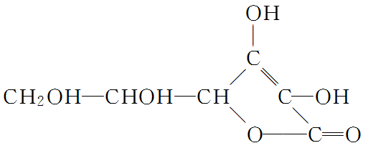
1
2
3
4
5
6
7
8
9
10
11
12
13
14
15
8.下列说法正确的是( )
A.酿酒过程中，葡萄糖可通过水解反应生成酒精
B.鸡蛋清溶液中加入饱和硫酸钠溶液，生成的沉淀物不能再溶解
C.向酸性高锰酸钾紫色溶液中加入植物油充分振荡后，溶液颜色会
褪去
D.维生素C( )溶液中滴加KI­-淀粉溶液，
立即变蓝色
解析答案

Slide 83
1
2
3
4
5
6
7
8
9
10
11
12
13
14
15
解析 A项，酿酒过程中，葡萄糖转化为酒精发生氧化反应；
B项，鸡蛋清溶液中加入饱和硫酸钠溶液，发生盐析，生成的沉淀物能溶解；
C项，植物油为不饱和脂肪酸的甘油酯，能被酸性高锰酸钾溶液氧化而使溶液褪色；
D项，维生素C具有还原性，不能将KI氧化为I₂，因此溶液不变蓝色。
答案 C

Slide 84
1
2
3
4
5
6
7
8
9
10
11
12
13
14
15
9.分子式为C₅H₁₀O₂的有机物R在酸性条件下可水解为酸和醇，下列说法不正确的是( )
A.这些醇和酸重新组合可形成的酯共有40种
B.分子式与R相同的酸共有4种
C.R水解得到的酸至少有5对共用电子对数目
D.R水解得到的醇发生消去反应，可得到4种烯烃
解析答案

Slide 85
1
2
3
4
5
6
7
8
9
10
11
12
13
14
15
解析 若R水解的醇为甲醇时，酸C₄H₈O₂有CH₃(CH₂)₂COOH和(CH₃)₂CHCOOH 2种结构；若醇为乙醇，酸为丙酸；若醇为C₃H₈O，有CH₃CH₂CH₂OH和 (CH₃)₂CHOH 2种结构，酸为乙酸；若醇为C₄H₁₀O，有CH₃(CH₂)₃OH、CH₃CHOHCH₂CH₃、(CH₃)₃COH、(CH₃)₂CHCH₂OH 4种结构，酸为甲酸；醇共有8种结构，酸共有5种结构，这些醇和酸重新组合可形成的酯共有40种，A项正确；
分子式与R相同的酸共有4种，B项正确；
R水解得到的酸的碳原子数最少的为甲酸，有5对共用电子对，C项正确；
R水解得到的醇发生消去反应，可得到5种烯烃，D项错误。
答案 D

Slide 86
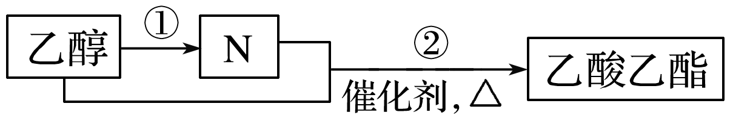
1
2
3
4
5
6
7
8
9
10
11
12
13
14
15
10. 英国天文学家在人马座附近发现了一片酒精云，这片酒精云的质量达100万亿亿吨。现有如图转化关系，下列说法不正确的是( )
A.N为乙酸
B.过程①中可加入LiAlH₄等还原剂将乙醇转化为N
C.过程②如果加热一段时间后发现忘记加瓷片，应停止反应，待冷
却后补加
D.可用饱和碳酸钠溶液除去乙酸乙酯中混有的N
解析答案

Slide 87
1
2
3
4
5
6
7
8
9
10
11
12
13
14
15
解析 A项，由乙酸乙酯可以推断出N为乙酸；
B项，乙醇转化为乙酸， 发生的是氧化反应；
C项，乙醇和乙酸的酯化反应，需要加入瓷片防止暴沸；
D项，乙酸乙酯中含有乙酸时，可以加入饱和碳酸钠溶液，因为乙酸能与碳酸钠反应，而乙酸乙酯不易溶于饱和碳酸钠溶液。
答案 B

Slide 88
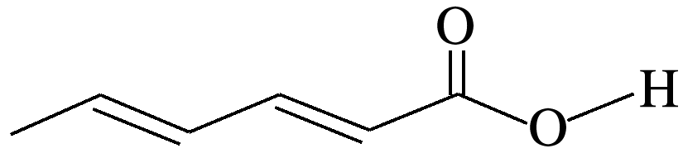
1
2
3
4
5
6
7
8
9
10
11
12
13
14
15
11.山梨酸是应用广泛的食品防腐剂，其结构如图，下列关于山梨酸的说法错误的是( )
A.分子式为C₆H₈O₂
B.1 mol 该物质最多可与3 mol Br₂发生加成反应
C.可使酸性KMnO₄溶液褪色
D.可与醇发生取代反应
解析答案

Slide 89
1
2
3
4
5
6
7
8
9
10
11
12
13
14
15
解析 A项，根据有机物中不饱和度为3，共含有6个碳原子，从而确定分子式为C₆H₈O₂；
B项，1 mol 该物质含有2 mol 碳碳双键，最多能与2 mol Br₂发生加成反应；
C项，山梨酸含有碳碳双键，能使酸性KMnO₄溶液褪色；
D项，山梨酸含有羧基，能与醇发生酯化反应(属于取代反应)。
答案 B

Slide 90
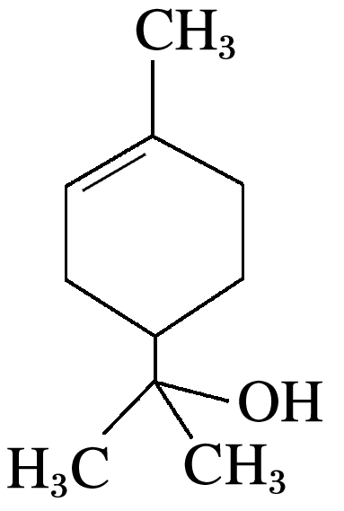
1
2
3
4
5
6
7
8
9
10
11
12
13
14
15
12.某有机物的结构如图所示，下列有关它的说法不正确的是( )
A.分子式为C₁₀H₁₆O
B.能使酸性高锰酸钾溶液褪色
C.分子中含有两种官能团
D.能够与乙酸发生酯化反应
解析答案

Slide 91
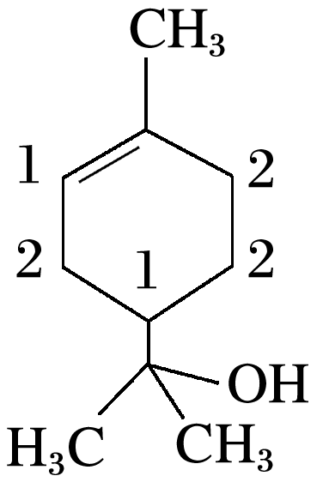
1
2
3
4
5
6
7
8
9
10
11
12
13
14
15
解析 A项，根据有机物中碳形成四个键，则碳环中碳结合的氢原子数目为 ，其分子式为C₁₀H₁₈O；
B项，该有机物含有碳碳双键，能使酸性高锰酸钾溶液褪色；
C项，分子中含有碳碳双键、羟基两种官能团；
D项，该有机物含有羟基，能与乙酸发生酯化反应。
答案 A

Slide 92
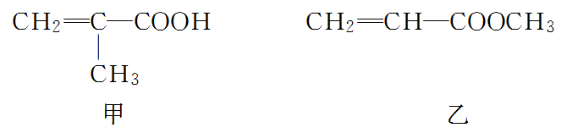
1
2
3
4
5
6
7
8
9
10
11
12
13
14
15
13.如图是甲、乙两种重要的有机合成原料。下列有关说法中不正确的是( )
A.甲与乙互为同分异构体
B.甲与乙都能与溴的四氯化碳溶液发生加成反应
C.在一定条件下，甲与乙均能发生取代反应
D.甲与乙都能与金属钠反应产生氢气
解析答案

Slide 93
1
2
3
4
5
6
7
8
9
10
11
12
13
14
15
解析 甲、乙分子式相同但结构不同，互为同分异构体，A项正确；
甲、乙中都含有碳碳双键，都能和溴发生加成反应，B项正确；
甲中含有羧基，乙中含有酯基，所以一定条件下二者都能发生取代反应，C项正确；
甲中含有羧基，能和钠反应生成氢气，乙中不含羧基或羟基，不能和钠反应，D项错误。
答案 D

Slide 94
1
2
3
4
5
6
7
8
9
10
11
12
13
14
15
14.实验室制备硝基苯的反应原理和实验装置如下：
存在的主要副反应有：在温度稍高的情况下会生成间二硝基苯，有关数据如表：
物质 | 熔点/℃ | 沸点/℃ | 密度/ g·cm^{－3} | 溶解性
苯 | 5.5 | 80 | 0.88 | 微溶于水
硝基苯 | 5.7 | 210.9 | 1.205 | 难溶于水
间二硝基苯 | 89 | 301 | 1.57 | 微溶于水
浓硝酸 |  | 83 | 1.4 | 易溶于水
浓硫酸 |  | 338 | 1.84 | 易溶于水

Slide 95
1
2
3
4
5
6
7
8
9
10
11
12
13
14
15
实验步骤如下：
取100 mL烧杯，用20 mL浓硫酸与18 mL浓硝酸配制混合液，将混合酸小心加入B中，把18 mL(15.84 g)苯加入A中。向室温下的苯中逐滴加入混酸，边滴边搅拌，混合均匀，在50～60 ℃下发生反应，直至反应结束。
将反应液冷却至室温后倒入分液漏斗中，依次用少量水、5% NaOH溶液和水洗涤。分出的产物加入无水CaCl₂颗粒，静置片刻，弃去CaCl₂，进行蒸馏纯化，收集205～210 ℃馏分，得到纯硝酸基苯18 g。回答下列问题：

Slide 96
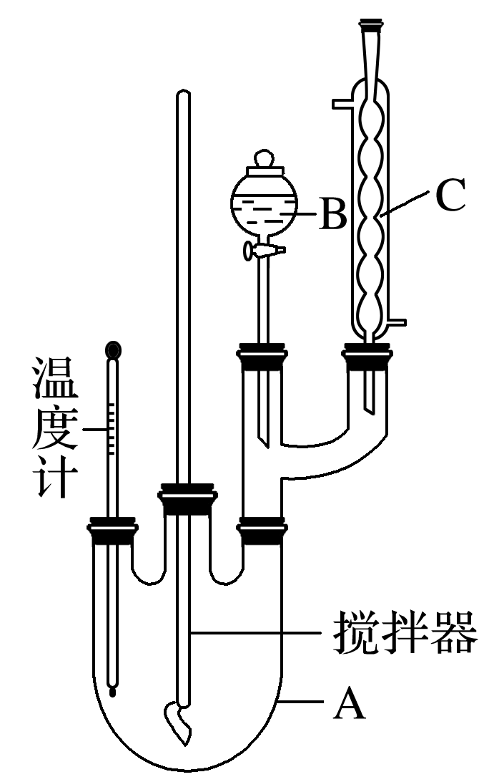
1
2
3
4
5
6
7
8
9
10
11
12
13
14
15
(1)装置B的名称是________，装置C的作用是__________。
解析 由仪器结构特征可知，装置B为分液漏斗，装置C为球形冷凝管，苯与浓硝酸都易挥发，C起冷凝回流作用，可以提高原料利用率。
分液漏斗 冷凝回流
解析答案

Slide 97
1
2
3
4
5
6
7
8
9
10
11
12
13
14
15
(2)配制混合液时，______(填“能”或“不能”)将浓硝酸加入到浓硫酸中，说明理由：______________。
解析 浓硝酸与浓硫酸混合会放出大量的热，如将浓硝酸加入浓硫酸中，硝酸的密度小于浓硫酸，可能会导致液体迸溅。
不能
容易发生迸溅
解析答案

Slide 98
1
2
3
4
5
6
7
8
9
10
11
12
13
14
15
(3)为了使反应在50～60 ℃下进行，常用的方法是____________。
解析 反应在50～60 ℃下进行，低于水的沸点，可以利用水浴加热控制。
水浴加热
(4)在洗涤操作中，第二次水洗的作用是____________________________。
解析 先用水洗除去浓硫酸、硝酸，再用氢氧化钠除去溶解的少量酸，最后水洗除去未反应的NaOH及生成的盐。
洗去残留的NaOH及生成的盐
解析答案

Slide 99
1
2
3
4
5
6
7
8
9
10
11
12
13
14
15
(5)在蒸馏纯化过程中，因硝基苯的沸点高于140 ℃，应选用空气冷凝管，不选用直形冷凝管的原因是______________________________________
。
解析 直形冷凝管通常需要通入冷凝水，为避免直形冷凝管通水冷却时导致温差过大而发生炸裂，此处应选用空气冷凝管，不选用直形冷凝管。
以免直形冷凝管通水冷却时导致温差过大
而发生炸裂
解析答案

Slide 100
1
2
3
4
5
6
7
8
9
10
11
12
13
14
15
(6)本实验所得到的硝基苯产率是_____。
72%
解析答案

Slide 101
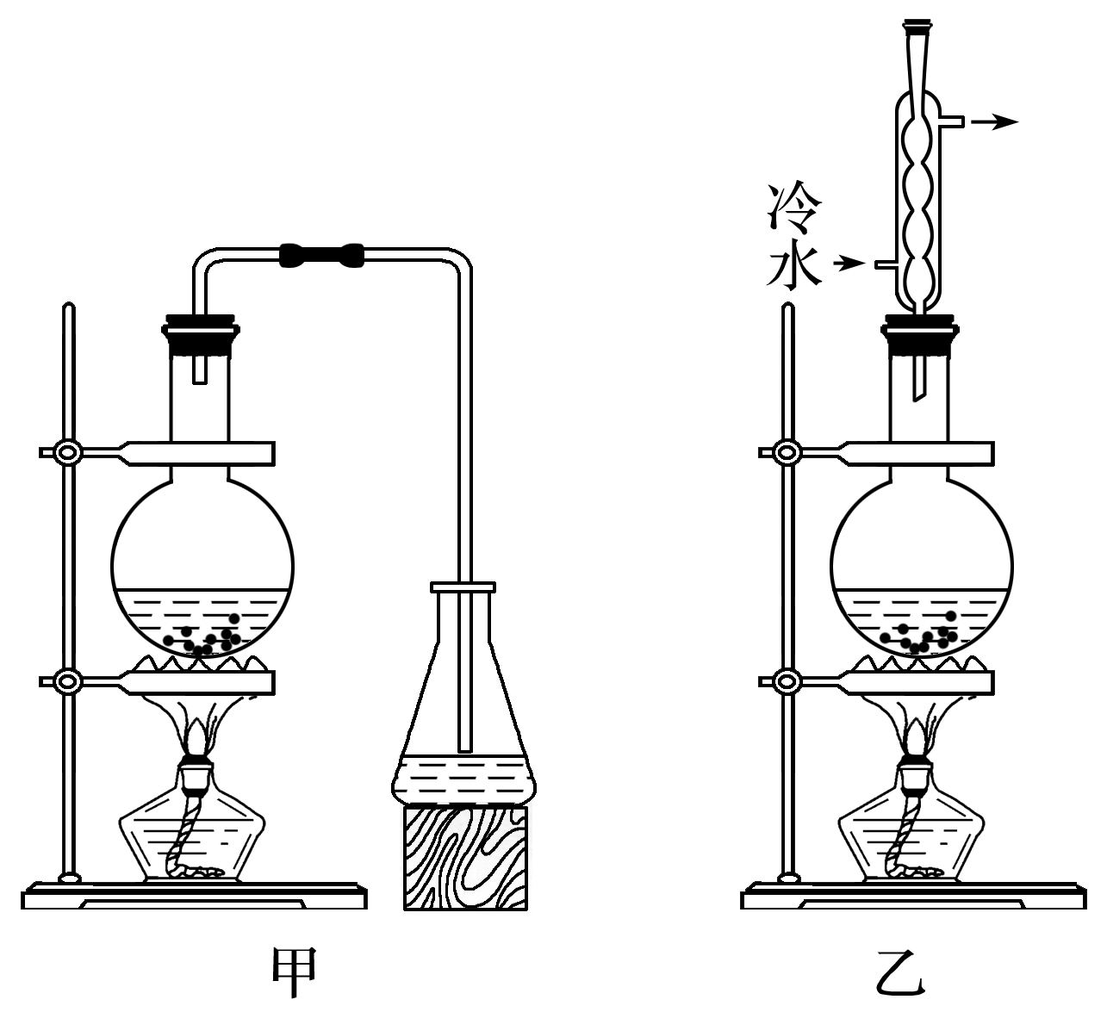
1
2
3
4
5
6
7
8
9
10
11
12
13
14
15
15.实验室制取乙酸丁酯的实验装置有如下图所示两种装置供选用。其有关物质的物理性质如下表：
 | 乙酸 | 1­-丁醇 | 乙酸丁酯
熔点(℃) | 16.6 | －89.5 | －73.5
沸点(℃) | 117.9 | 117 | 126.3
密度(g·cm^{－3}) | 1.05 | 0.81 | 0.88
水溶性 | 互溶 | 可溶(9 g/100 g水) | 微溶

Slide 102
1
2
3
4
5
6
7
8
9
10
11
12
13
14
15
(1)制取乙酸丁酯的装置应选用____(填“甲”或“乙”)。不选另一种装置的理由是_____________________________________________________
。
乙
由于反应物(乙酸和1­丁醇)的沸点低于产物乙酸丁酯的沸点，
若采用甲装置会造成反应物的大量挥发降低了反应物的转化率，
乙装置则可以冷凝回流反应物，提高反应物的转化率
答案

Slide 103
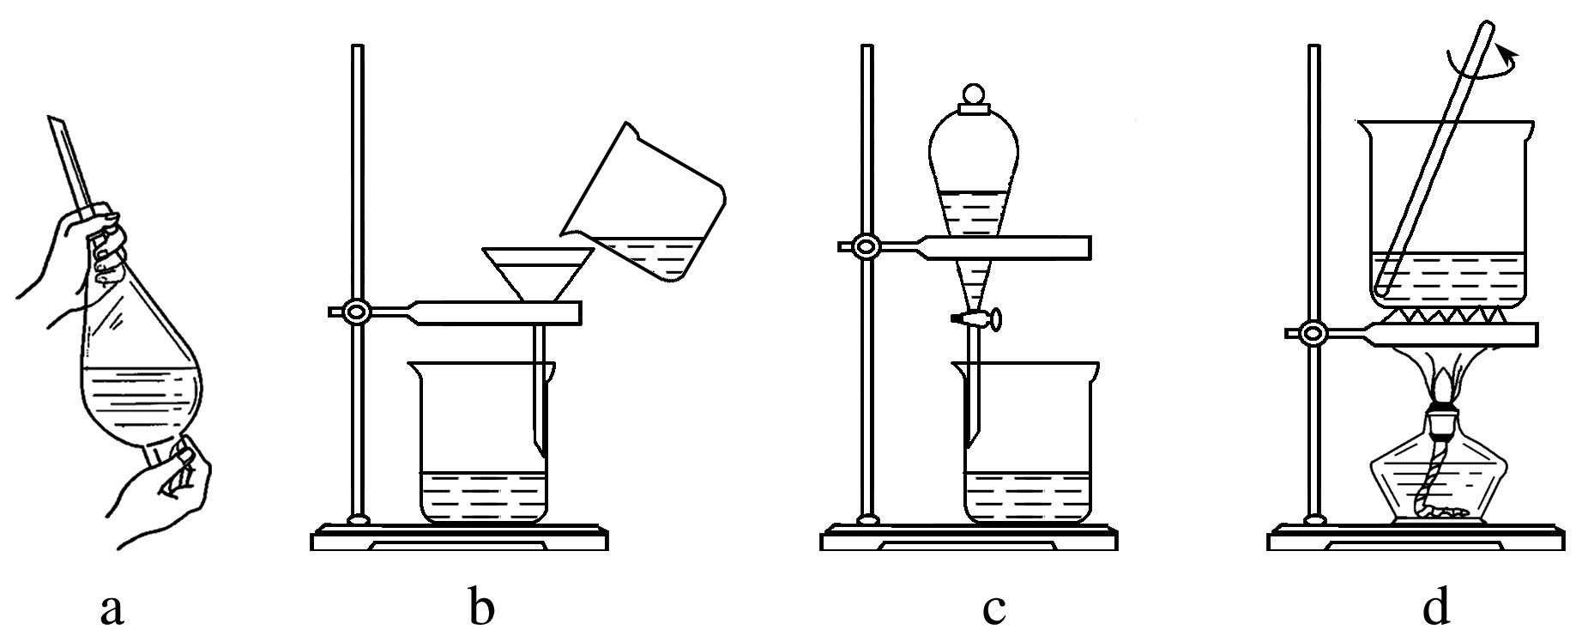
1
2
3
4
5
6
7
8
9
10
11
12
13
14
15
(2)该实验生成物中除了主产物乙酸丁酯外，还可能生成的有机副产物有(写出结构简式)______________________________、__________________。
(3)酯化反应是一个可逆反应，为提高1­-丁醇的利用率，可采取的措施是______________________________________________。
(4)从制备乙酸丁酯所得的混合物中分离提纯乙酸丁酯时，需要经过多步操作，下列图示的操作中，肯定需要的化学操作是________(填字母)。
CH₃CH₂CH₂CH₂OCH₂CH₂CH₂CH₃
CH₃CH₂CH==CH₂
增加乙酸浓度、及时移走生成物(或减小生成物浓度)
ac
答案

Slide 104
1
2
3
4
5
6
7
8
9
10
11
12
13
14
15
(5)有机物的分离操作中，经常需要使用分液漏斗等仪器。使用分液漏斗前必须____________________(填写操作)；某同学在进行分液操作时，若发现液体流不下来，其可能原因除分液漏斗活塞堵塞外，还可能______________________________________________________________________________________________(写出一点)。
检查是否漏水或堵塞
分液漏斗上口玻璃塞上的凹槽未与漏斗口上的小孔对准(或漏斗内部未与外界大气相通，或玻璃塞未打开)
答案
返回

